Slide 1

국내∙외 인프라 투자정책과 시사점
成長動力 확보를 위한 持續的인 投資政策의 필요성
2017. 11. 7
박수진 연구위원
CERIK
Construction & Economy Research Institute of Korea
한국건설산업연구원

Slide 2

CERIK
Construction & Economy Research Institute of Korea
한국건설산업연구원
Contents
01
중기 인프라 투자정책 방향 : 2017~2021 국가재정 운영계획
02
적정 인프라 스톡과 연간 투자규모에 대한 다양한 시각
03
주요 선진국들의 인프라 투자정책 동향
04
우리 인프라 투자정책 에 대한 시사점 : 持續的인 投資의 필요성

Slide 3
중기 인프라 투자정책 방향
‘18년 전년대비 약 20% 감축, 이후 4년간 평균 약 2.2%씩 지속적 감소
국가재정 운영계획, 정부 SOC 예산 (2017~ 2021)
… SOC분야 재량지출은 연평균 △7.5% 감소할 것으로 전망된다.
… 그간 축적된 SOC스톡 및 소득주도 성장 등 성장 패러다임 변화에 따라 투자규모의 양적 확대보다는 투자 효율화에 중점을 두고자 하였기 때문이다.
… 신규사업은 최소화하고 고규격 과잉설계를 지양하면서, 시설의 신설 확장보다 기존시설의 활용도 제고에 중점을 둘 계획이다.
…다만, 국민생활과 밀접한 안전투자 및 자연재해에 대비하는 예방적 투자, 4차 산업혁명과 미래 신산업 대응, 지역의 산업기반 확충 등에 대한 재정투자는 확대할 계획이다.
자료: 추경포함 SOC 예산, 기획재정부(2017)
2

Slide 4
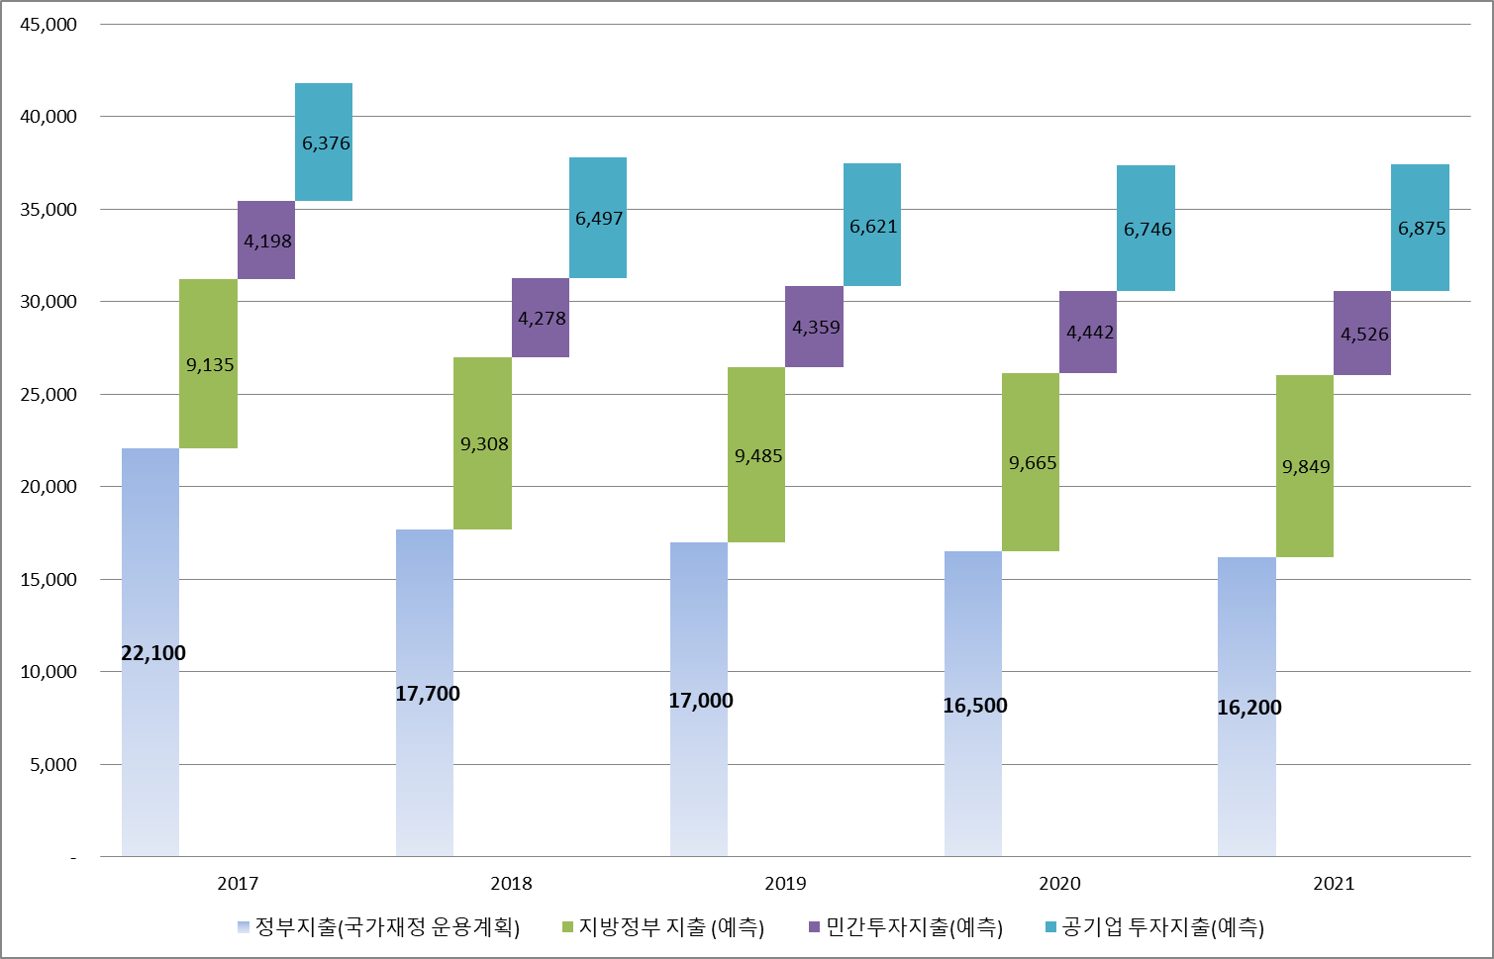
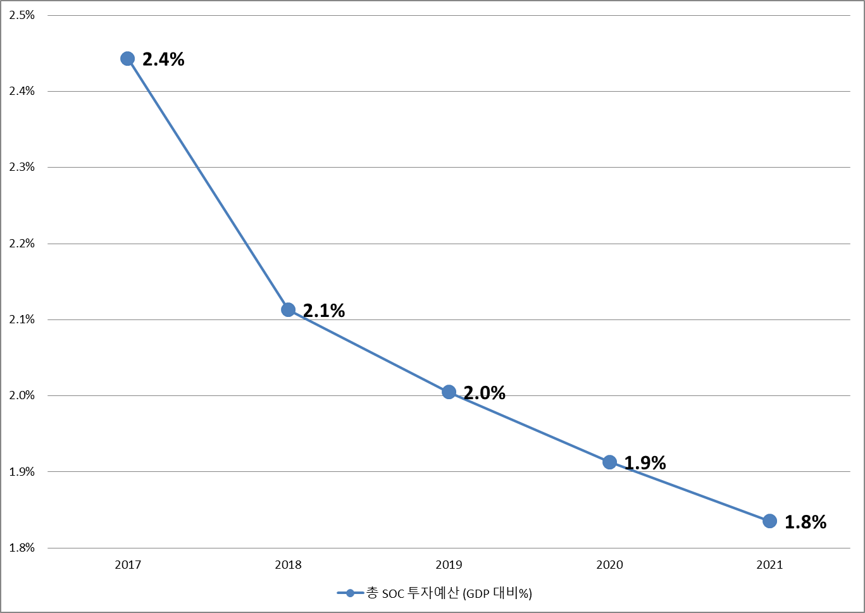
중기 인프라 투자정책 방향
정부투자 예산과 지방자치단체, 공기업, 민간투자 예상금액^{(*1)}을 함께 고려하여도 인프라^{(*2)} 투자규모는 GDP 대비 2% 미만으로 감소 예상
(*1) 2016년 실적을 기준으로 하여 예상 물가상승률 만큼 증가한다고 가정함
(*2) 본 논의에서 ‘인프라’ 는 도로 , 철도 및 도시철도 , 항만 , 수자원 , 도시 및 지역개발 , 물류 , 항공 , 산업단지 시설 등을 포함하는 범위임
총 인프라 투자 추정금액
총 인프라 투자 추정비율(GDP 대비)
단위: 십억원
단위: %
자료: 기획재정부(2017), KDI(2014)
3

Slide 5
중기 인프라 투자정책 방향
국가재정 운영계획의 ‘SOC 분야 투자방향’ 에서 제시하고 있는 ‘정책방향’ 과 ‘중점투자사업’ 고려 시, 장기 투자재원의 충분성 검토 필요
정책방향 및 재정투자 중점
교통인프라 투자 패러다임 변화 : 안전 운영 중심의 투자체계 구축. 국토 균형발전, 4차산업 대응, 일자리 창출관련 투자 강화
국민체감형 국토균형발전 추진 : 혁신도시, 세종시, 새만금, 산업단지를 중심으로 지역의 혁신역량을 강화. 구도심과 노후 주거지 등에 대한 도시재생 뉴딜사업 추진
예방 중심의 안전체계 구축 : 노후화된 도로, 철도 등의 터널과 교량 등 시설물에 대한 안전점검과 유지보수 및 보강에 대한 투자를 확대하고 교통안전투자를 지속. 수해발생에 대응하기 위한 하천정비사업을 지속적으로 추진하고 댐 안전성 보강사업 지속 추진.
4차 산업혁명과 미래 신산업 대응 : 자율주행차 상용화와 드론산업 생태계 조성에 주력. 지능형 도로시스템 추진
교통시설의 공공성 및 편의성 제고 : 혼잡도로 또는 광역도로의 추가 구축 및 확장과 수도권 광역급행철도, 기존전철 급행화 등을 통한 대도심권 교통혼잡 완화
권역별 거점항만 육성 및 지역경제 활성화 : 부산, 광양, 인천 등 권역별 거점항만을 국제물류 허브항만으로 육성하기 위한 투자 지속
자료: 기획재정부(2017)
4
Notes:
CERIK 보고서 ’SOC 예산 감소가 국내 경제에 미치는 파급효과 및 정책과제’ (박수진, 2017)은 2017년부터 2021년까지 적정 SOC 투자수준은 GDP의 2.58%에서 2.69%의 범위로 추정 되었고, 우리 SOC 예산은 적정 SOC 투자규모 추정치의 하한인 2.58%에도 지속적으로 미치지 못할 것으로 예상됨.
- 경제성장률은 최근 경제상황을 반영하여 2.5~2.8%의 범위로 설정하였고, 물가상승률은 한국은행 통화정책방향(2017.8)을 반영하여 1.9%를, SOC자산의 평균 상각률은 2.0%를 적용함.

Slide 6
중기 인프라 투자정책 방향
국가재정운영계획 실행을 위한 장기 투자재원의 충분성 검토 필요
중점사업 및 제도개선 과제
도시재생 뉴딜 추진 : 노후주거지, 안전등급 (D. E) 지역 등 정비사업, 생활밀착형 편의시설 확충, 취약계층을 위한 맞춤형 주택공급 및 개량. 저렴한 공공임대주택 공급, 역세권 공유지 또는 국공유재산을 활용한 개발사업을 통하여 도심의 새로운 활력거점 조성
도로 공공성 강화 및 안전투자 확대 : 고속도로 통행료 감면. 서울-세종 고속도로 재정사업 전환, 졸음운전 방지시설 투자. 노훗설물에 대한 적기보수.보강, 싱크홀 방지 투자
빠르고 안전한 철도서비스 제공 : 수도권 광역급행철도망(GTX-A/B/C) 속도감 있게 추진. 신안산선 복선전철 추진. 철도교량, 터널, 전기설비 등 각종 철도시설에 대한 개량투자계획 수립 및 투자. 철도시설관리를 위한 첨단 기계장비 도입 및 생애주기 정보관리를 위한 시설관리 시스템 구축
공항투자 확대와 안전한 하늘길 조성 : 김해신공항 및 제주 2공항 개발을 본격적으로 추진, 대구공항 통합이전 추진, 대구 혁신도시 일원에 제2 항공교통센터 및 항공안전종합통제센터 청상 및 시스템 완공
SOC 분야 4차 산업혁명 적극대응 : 2020년 레벨3 수준의 자율주행차 상용화 추진, 드론산업 발전 기본계획을 마련하여 창업지원 및 기술개발 등 투자, 스마트시티 육성에 의한 신 산업성장 동력화
자료: 기획재정부(2017)
5
Notes:
CERIK 보고서 ’SOC 예산 감소가 국내 경제에 미치는 파급효과 및 정책과제’ (박수진, 2017)은 2017년부터 2021년까지 적정 SOC 투자수준은 GDP의 2.58%에서 2.69%의 범위로 추정 되었고, 우리 SOC 예산은 적정 SOC 투자규모 추정치의 하한인 2.58%에도 지속적으로 미치지 못할 것으로 예상됨.
- 경제성장률은 최근 경제상황을 반영하여 2.5~2.8%의 범위로 설정하였고, 물가상승률은 한국은행 통화정책방향(2017.8)을 반영하여 1.9%를, SOC자산의 평균 상각률은 2.0%를 적용함.

Slide 7
적정 인프라스톡과 연간 투자규모에 대한 다양한 시각
우리 인프라스톡의 충분성에 대한 평가는 다양한 기준에 따라 상이
투입원가 기준
경제학적 총량 모형
Top-down approach
G20 평균과 양적 비교
지속가능성 미 고려
시설물의 실제 성과 기준
한계 편익-비용 비교
Bottom-up approach
글로벌 선두국가들과 질적 비교
지속가능성 고려 (재투자, 환경 등)
vs
상반된 평가 !
G20 국가 중 한국의 국토면적당 인프라연장 순위
- 고속도로 1위, 국도 3위, 철도 6위
OECD 국가 중 한국의 국토계수당 도로밀도 순위
- OECD 국가 중 30위 (최하위)
6

Slide 8
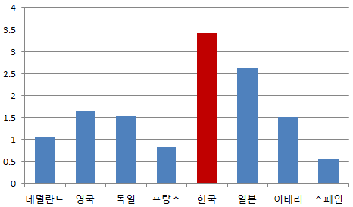
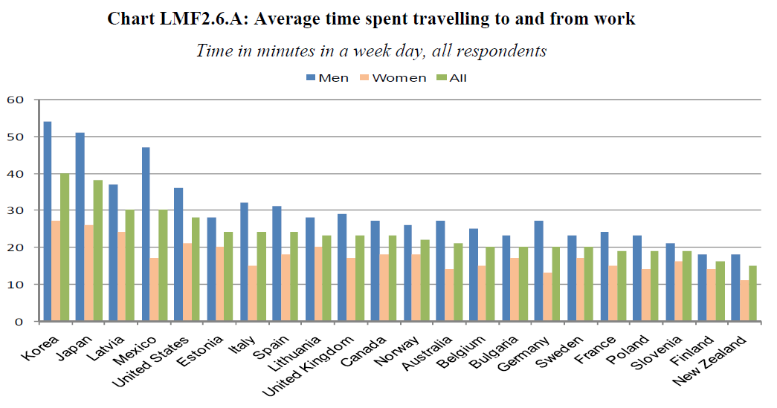
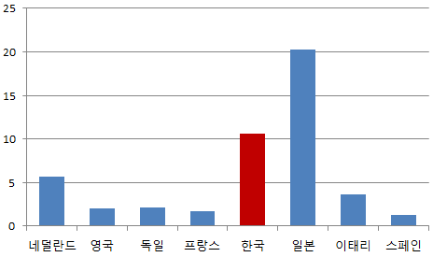
적정 인프라스톡과 연간 투자규모에 대한 다양한 시각
우리 인프라가 감당할 수 있는 수송량은 선진국 대비 과부하
도로여객부하지수
부하지수 : 단위 km 당 여객 또는 화물의 수송실적 (수송실적/km) → SOC의 실제 혼잡도를 반영하며, 부하지수가 높을수록 사회적 혼잡비용 증가
평균 통근시간
철도여객부하지수
(자료 :OECD Family database, 2000, OECD)
(자료 : 국토연구원 2015)
7

Slide 9
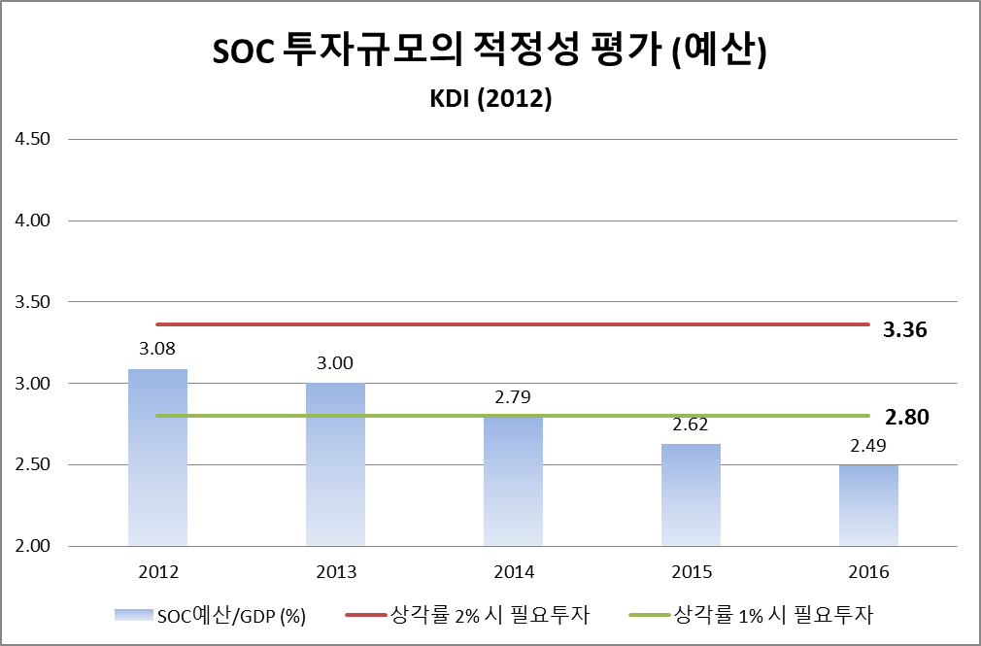
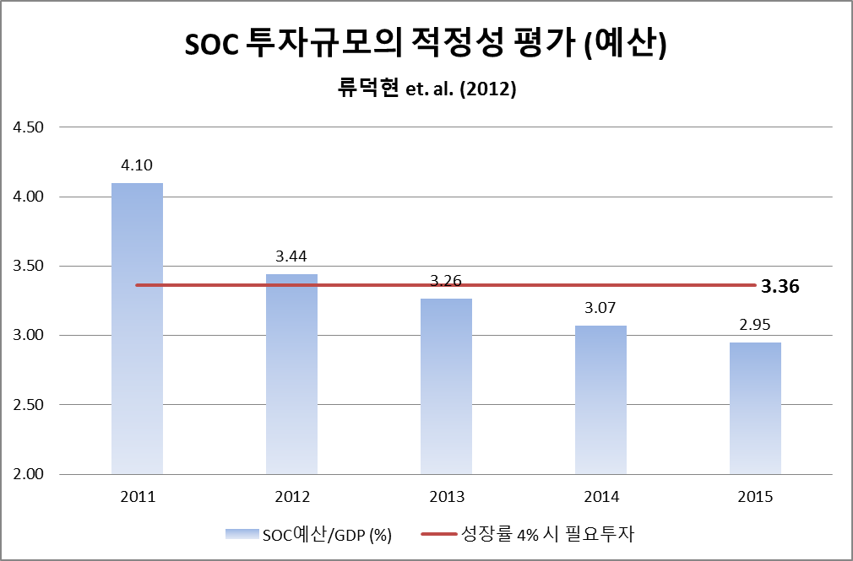
적정 인프라스톡과 연간 투자규모에 대한 다양한 시각
KDI (2012), 류덕현(2012), 국가재정운용계획 SOC 분야 작업반 (2014) 보고서 들은 경제모형을 이용하여 적정 SOC 투자규모 추정
Barro & Sala-i-Martin(1996), Aschauer(2000), Kamps(2005) 등이 사용한 ‘내생적 경제성장모형’을 적용
연간 적정 인프라 투자규모를 GDP의 2.8%~3.36% 수준으로 추정
단위: % of GDP
단위: % of GDP
자료: KDI (2012)
자료: 류덕현 (2012)
8
Notes:
CERIK 보고서 ’SOC 예산 감소가 국내 경제에 미치는 파급효과 및 정책과제’ (박수진, 2017)은 2017년부터 2021년까지 적정 SOC 투자수준은 GDP의 2.58%에서 2.69%의 범위로 추정 되었고, 우리 SOC 예산은 적정 SOC 투자규모 추정치의 하한인 2.58%에도 지속적으로 미치지 못할 것으로 예상됨.
- 경제성장률은 최근 경제상황을 반영하여 2.5~2.8%의 범위로 설정하였고, 물가상승률은 한국은행 통화정책방향(2017.8)을 반영하여 1.9%를, SOC자산의 평균 상각률은 2.0%를 적용함.

Slide 10




주요 선진국들의 인프라 투자정책 동향
우리보다 이미 인프라 스톡이 충분하다고 여겨지는 주요 선진국들은 오히려 SOC 투자 확대를 위한 노력
European Commission Investment Plan for Europe
(Jünker Plan), 2014
EU 인프라에 3년간 (2015-2017) €315billion
American Recovery and Reinvestment Act (ARRA), 2009
Transport Infrastructure Finance and Innovation Act (TIFIA), 2010
국토강인화(國土强忍化) 계획, 2013
- 10년(2013-2023)간 200조엔
Fixing America’s Surface Transportation (FAST Act), 2015
5년간 (2016-2020) $305billion
제4차 사회자본 정비 중점계획 (2015-2020), 2015
Donald Trump, 2016
10년간 인프라에 $1 trillion 투자
21세기형 인프라 정비 사업, 2016
9

Slide 11

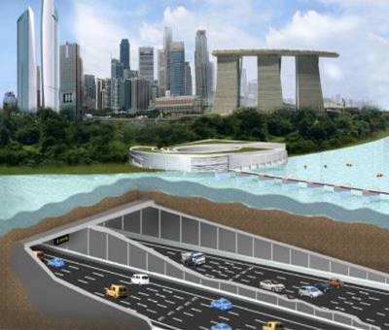
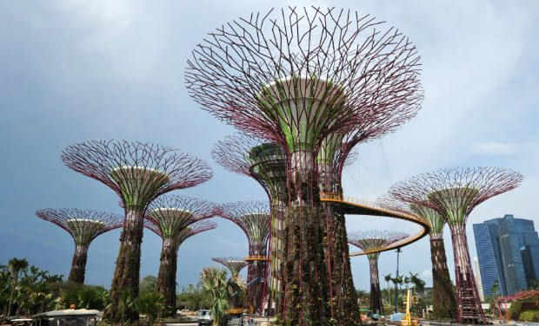
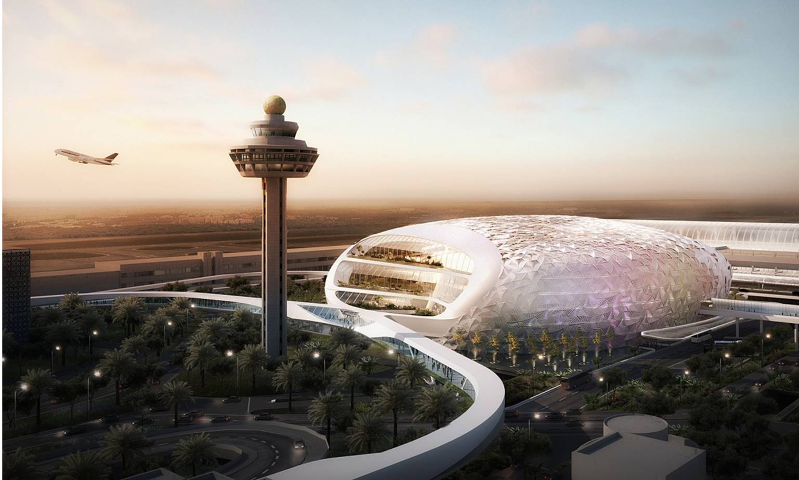
주요 선진국들의 인프라 투자정책 동향
싱가포르는 미래 성장 동력으로서 SOC에 대한 지속적 투자 강조
싱가포르
WEF 인프라 부문 국가경쟁력 2위 (2016-2017)
Land Transport Master Plan 2013
Changi Airport
10명 중 8명이 도보 10분 이내 역 접근
대중교통 이용 20km미만 이동 시 85%가 60분 내 도착
혼잡 시간대 대중교통 이용 비율 75%
“Top 10 Airports of 2016” No.1
Jewel Changi Airport, 2018
Changi Airport Development Fund
85%
8 in10
75%
10

Slide 12
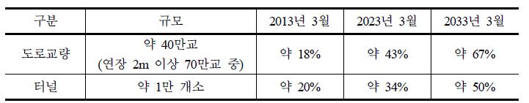

주요 선진국들의 인프라 투자정책 동향
일본은 ’13년을 ‘사회자본 유지관리 원년’ 으로 정하고 국토교통성 장관을 의장으로 하는 ‘사회자본의 노후화 대책회의’ 설치 → ‘인프라 장수명화 기본계획’ 발표 (’14년)
인프라 노후화 현황 (건설 후 50년 이상 경과 시설물)
자료: 일본 국토교통성, 2014, 국토교통백서, 2015 국가재정운용계획 SOC 작업반 보고서 재인용
유지관리비 및 갱신비용 추계 (재해 복구비 제외)
자료: 일본 국토교통성, 2014, 국토교통백서, 2015 국가재정운용계획 SOC 작업반 보고서 재인용
11

Slide 13
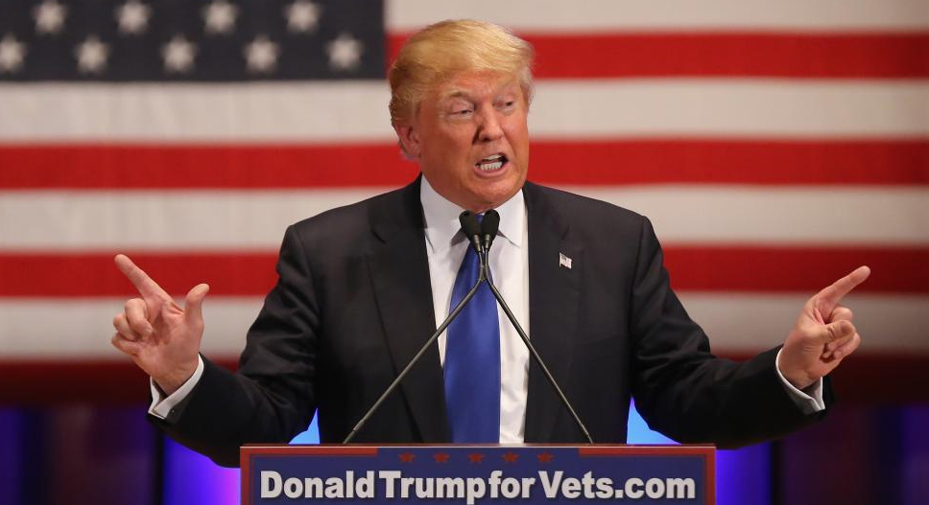
주요 선진국들의 인프라 투자정책 동향
미(美) 대선 후보들, “No.1 Economic Agenda”로 인프라 투자 공약
vs
Hillary Clinton
Donald Trump
향후 5년 동안 교통, 수자원, 에너지 및 기타 SOC에 2,750달러(약 310조원) 투자
국가 인프라은행(National Infrastructure Bank) 설립
재건채권프로그램(Build America Bond Program) 부활
힐러리 클린턴보다 “적어도 두 배” 이상(1조 달러)의 재원을 인프라에 투입한다고 공약
인프라 펀드 등을 통해 재원 마련
민간 자본의 인프라 투자에 인센티브 제공 방안 제시
- 투자금에 세액 공제율 82% 적용 (13.6%의 투자비용 절감 효과, 미의회예산처(CBO))
- 해외 유보금에 부과하는 세금의 10%를 인프라 투자에 활용, 인프라에 투자할 경우 세제혜택
12

Slide 14
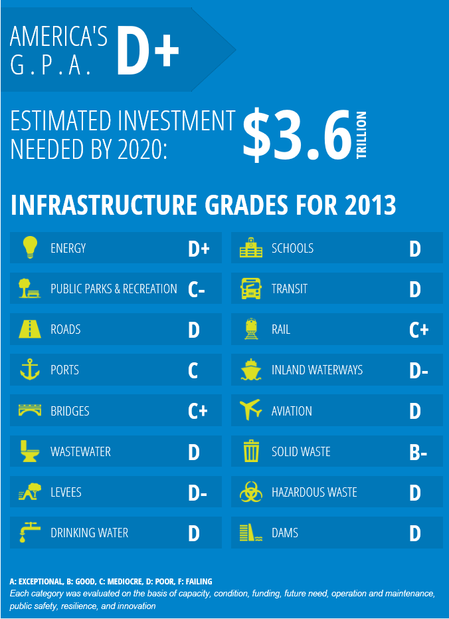
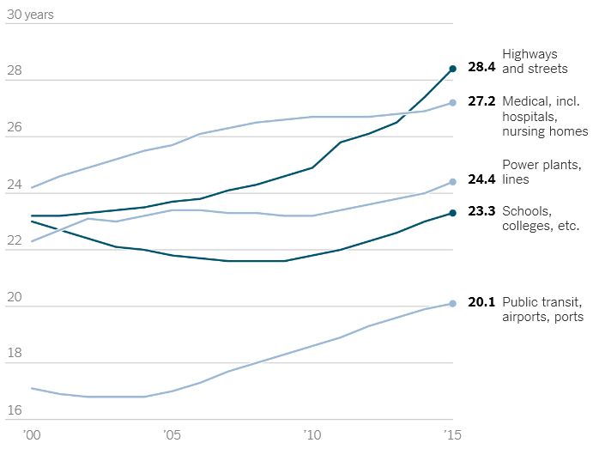
주요 선진국들의 인프라 투자정책 동향
미국의 경우 ‘16~’25 인프라 투자예산은 약 $1.9tril 이나, 필요 투자 금액은 $3.6tril 로 추정 → (10년간) Infra Funding Gap = $1.7tril
미국 인프라자산의 평균연령 추이
자료: 미국 토목학회 (2017, 2월)
자료: The New York Times, “America’s Infrastructure Is Getting Worse”;
Bureau of Economic Analysis; Texas A&M Transportation Institute
13

Slide 15
주요 선진국들의 인프라 투자정책 동향
미국은 이미 재정만으로 감당하기 어려울 규모로 투자규모가 누적
14

Slide 16
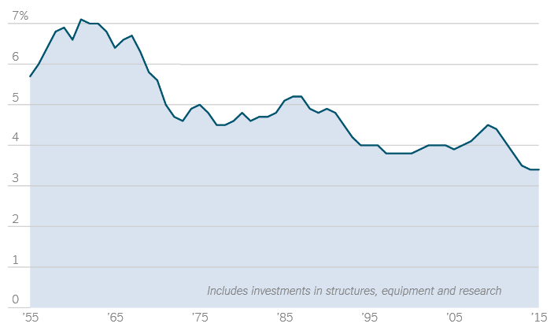
주요 선진국들의 인프라 투자정책 동향
미국도 ’90년대 초반까지 적극적으로 SOC에 투자하였으나, 이후 GDP 대비 ‘투자비중’ 을 현저하게 줄였으며, 2010년 부터는 더 축소
GDP 대비 인프라 투자비중
자료: The New York Times, “America’s Infrastructure Is Getting Worse”; Bureau of Economic Analysis; Texas A&M Transportation Institute
자료: Financial Times USA, Press Reader, 2016. April
* 미국 토목학회 추정내용을 Financial Times USA에서 인용
15

Slide 17
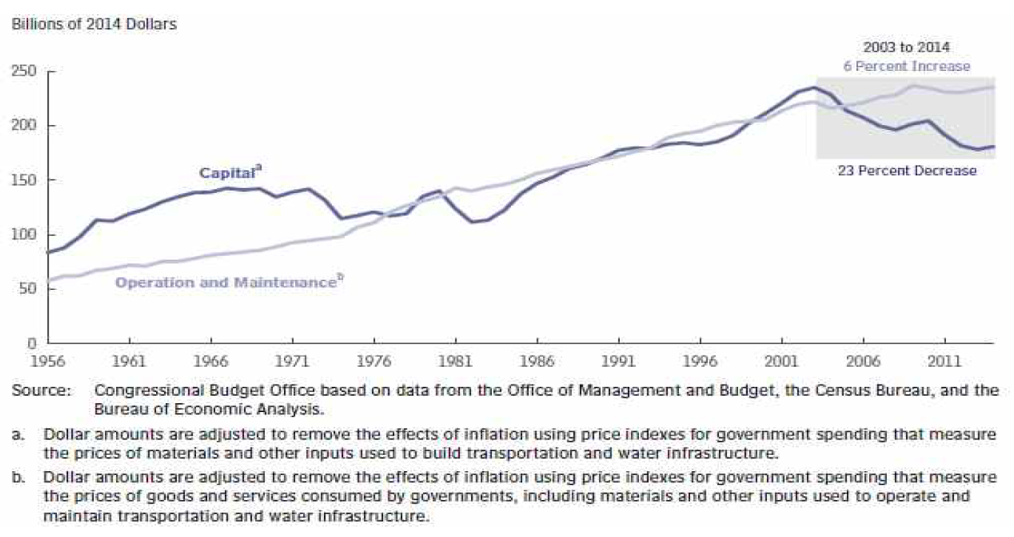
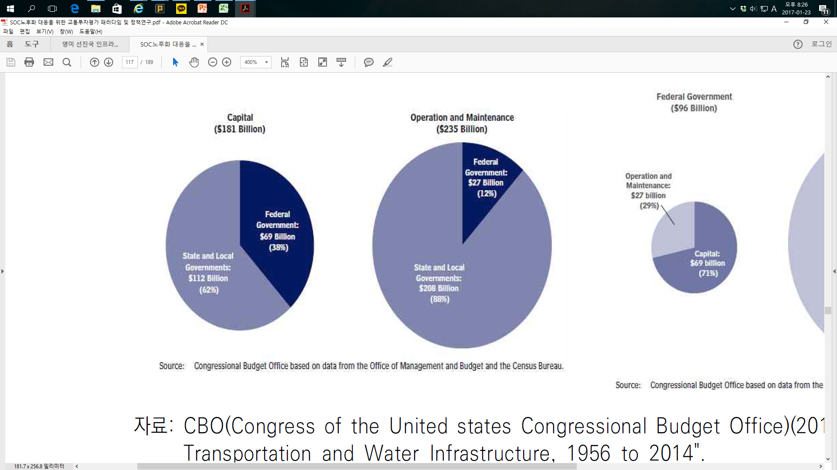
주요 선진국들의 인프라 투자정책 동향
미국의 경우, ’50년대 부터 약 50년 경과한 2003년 부터는 유지∙ 관리비가 신규 투자 및 개량 비용을 지속적으로 초과
미국의 SOC 투자금액 추이
‘14년, SOC 예산 배분
$181 bil
(43.5%)
$235 bil
(56.5%)
자료 : Congress of the United states Congressional Budget Office (2015)
16

Slide 18
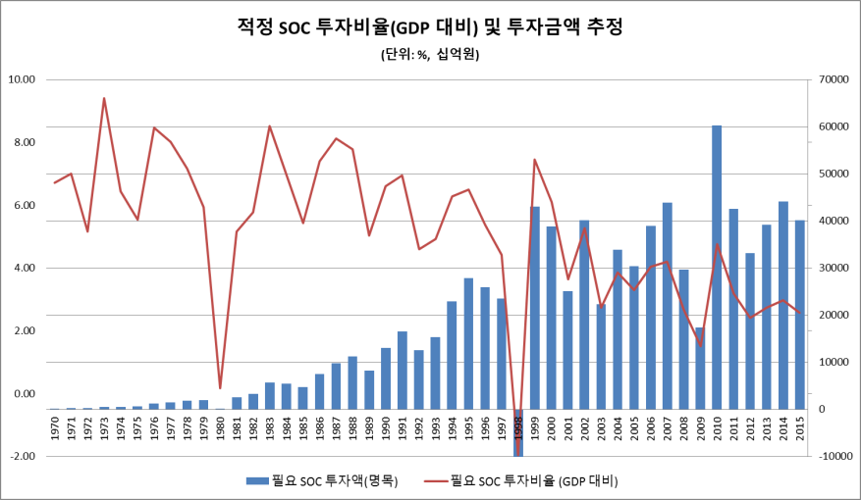
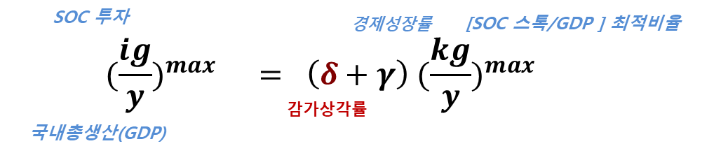
우리 인프라 투자정책 에 대한 시사점 : 持續的인 投資의 필요성
미국 사례에서 살펴본 바와 같이 우리나라 인프라에 대한 ‘명목 투자금액’ 을 장기적으로 축소하는 정책은 재고할 필요
설령 SOC 스톡이 충분하다고 하더라도, 투자’金額’ 을 줄여도 된다는 것은 오해
미국은 인프라에 대한 (‘투자비율’은 감소시켜왔지만) ‘명목투자금액’을 꾸준히 증가시켜 왔으며, 그럼에도 불구하고 누적된 ‘Funding-Gap’이 심각한 상황
경제성장률이 낮아지면서 GDP 대비 SOC 투자 ’비율’은 축소할 수 있지만, 명목 ‘투자금액’은 유지하거나 오히려 증가시켜야 함 (감가상각, 물가상승률, 실질 GDP 성장률 등을 보전해야 하기 때문)
현 투자규모를 그대로 유지해도 투자비율은 자연감소 (명목금액 자체를 감소 시 너무 급속한 투자위축)
성장잠재력을 유지하기 위해서는 지속적인 규모의 꾸준한 인프라 투자 필요
17

Slide 19
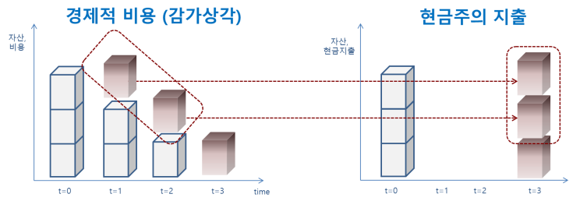



우리 인프라 투자정책 에 대한 시사점 : 持續的인 投資의 필요성
①자산크기에 비례한 상각(재투자)금액, ②물가상승률 보전을 위한 투자 금액 증가 ③경제성장을 위한 투자규모 증가 등 고려 필요
우리가 인프라에 본격적으로 투자한 ’70년대부터 약 40년 간 누적되어 온 감가상각비는 향후 약 40년 동안 재투자비용으로 소요될 것으로 예상
③
신설투자
신설
투자지출
$$γ$$
성능개량 투자
②
물가 상승분
신설투자
재투자
&
개량
$$γ$$
①
성능개량 투자
$$δ+inf.$$
물가 상승분
재투자
신설
신설투자
$$δ+inf.$$
재투자
SOC성능주기 1
SOC성능주기 2
SOC성능주기 3
time
18

Slide 20
19

Slide 21

감사합니다

